Slide 1
När staden blev modern
En vandring bland ljus och lyktor i Stockholmskällan

Slide 2
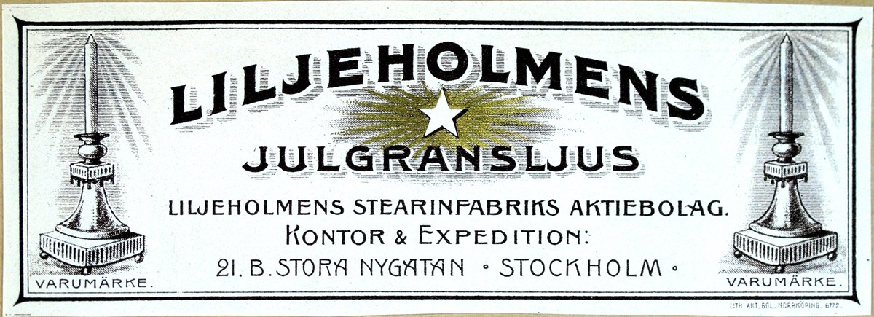
Liljeholmens Stearinfabriks-Aktiebolag, 1890-1900. Litografiska museet.

Slide 3
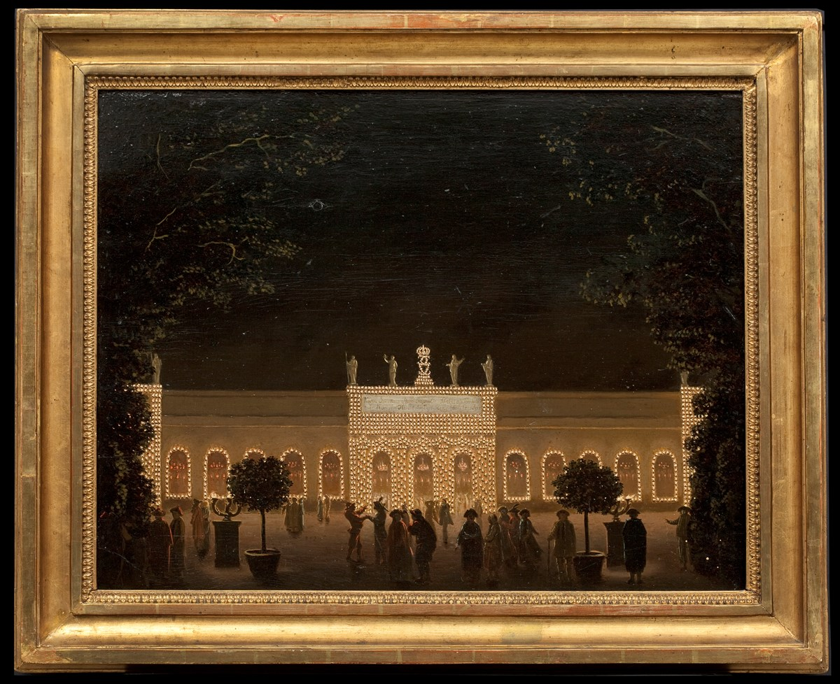
Orangeriet i Kungsträdgården illuminerat, 1791. Pehr Hilleström, Stadsmuseet i Stockholm.

Slide 4
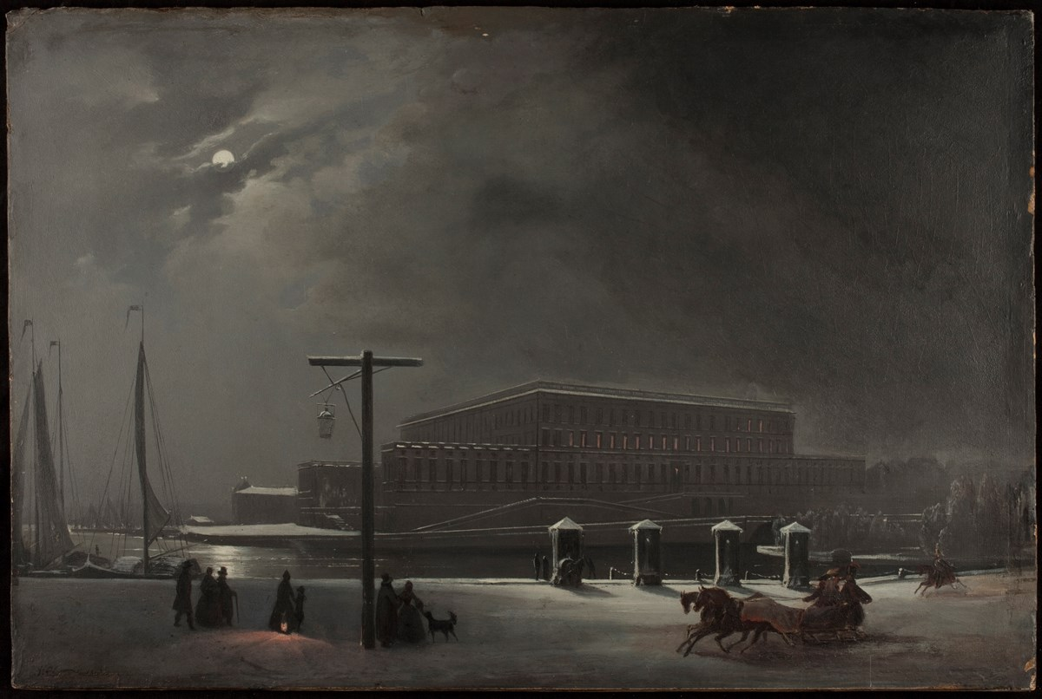
Slottet i månsken, 1843. Justinien Clary, Stadsmuseet i Stockholm.

Slide 5
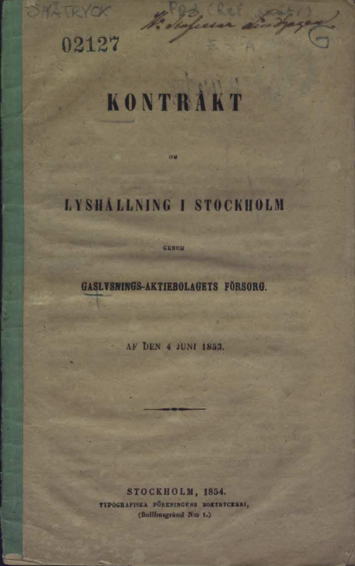
Kontrakt för lyshållning i Stockholm, 1853. Stockholms stadsarkiv.

Slide 6
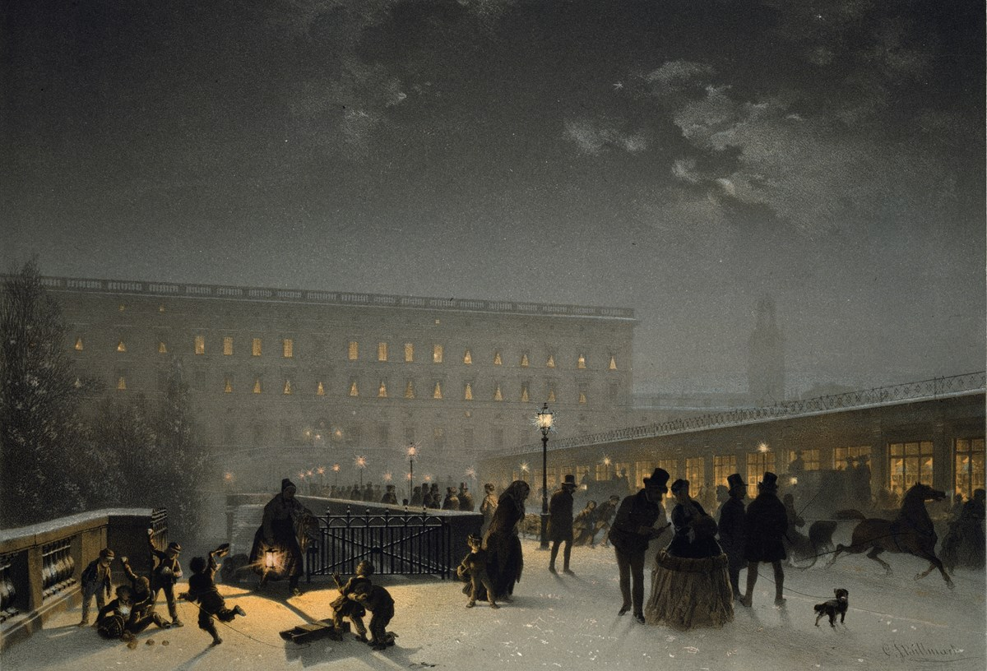
Norrbro i Stockholm, kvällsbild, 1860-65. Carl Johan Billmark, Stadsmuseet i Stockholm.

Slide 7
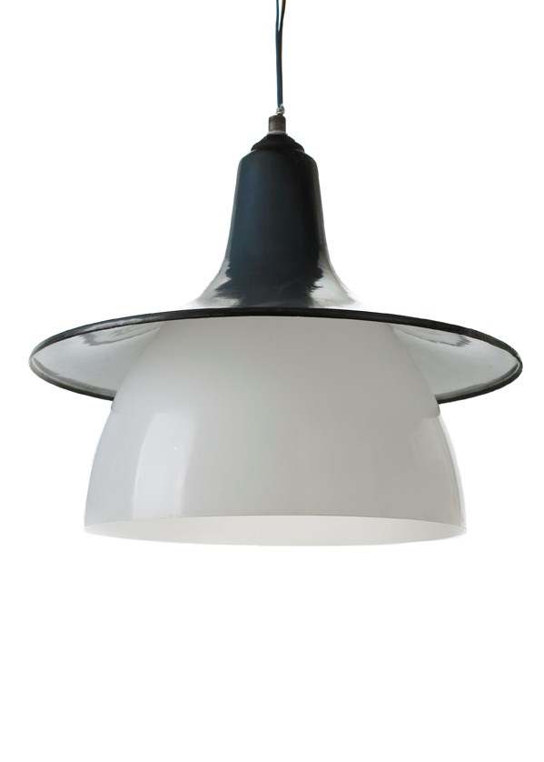
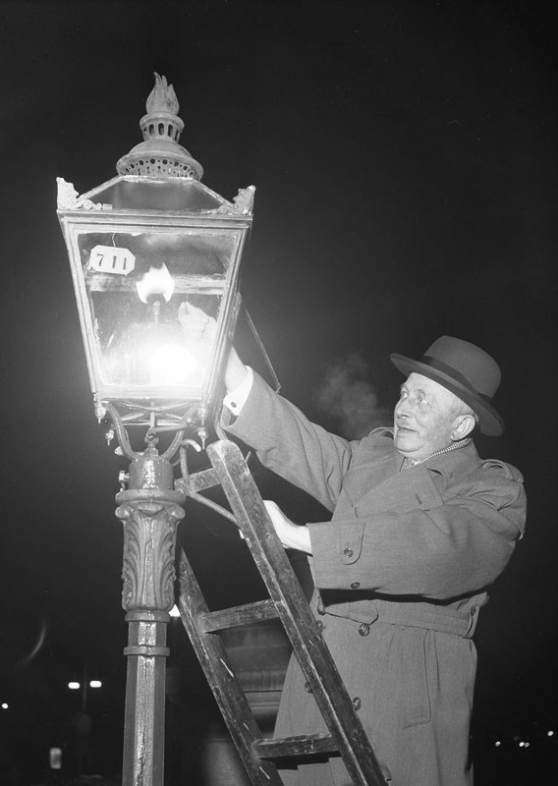
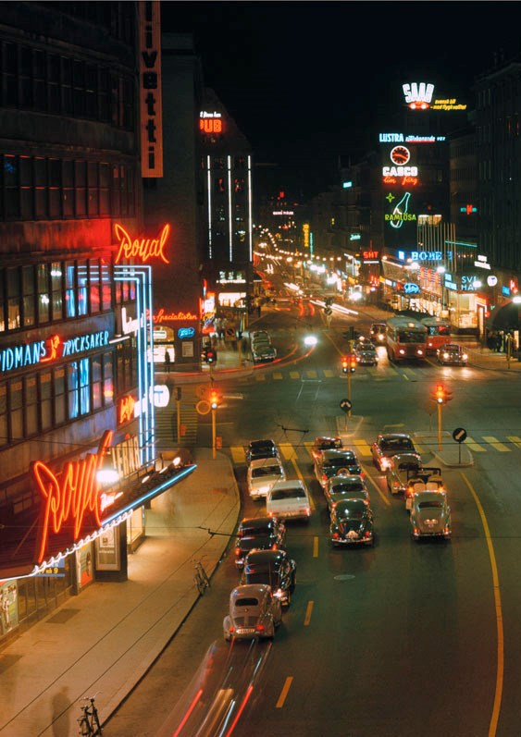
Kungsgatan 1964.
Håkan Trapp, Spårvägsmuseet
Lykttändare Gustaf Adolf Hallqvist, 1953.
Gunnar Lantz, Stadsmuseet i Stockholm.
Stockholmslampan, 1921-1930. Stadsmuseet i Stockholm.

Slide 8
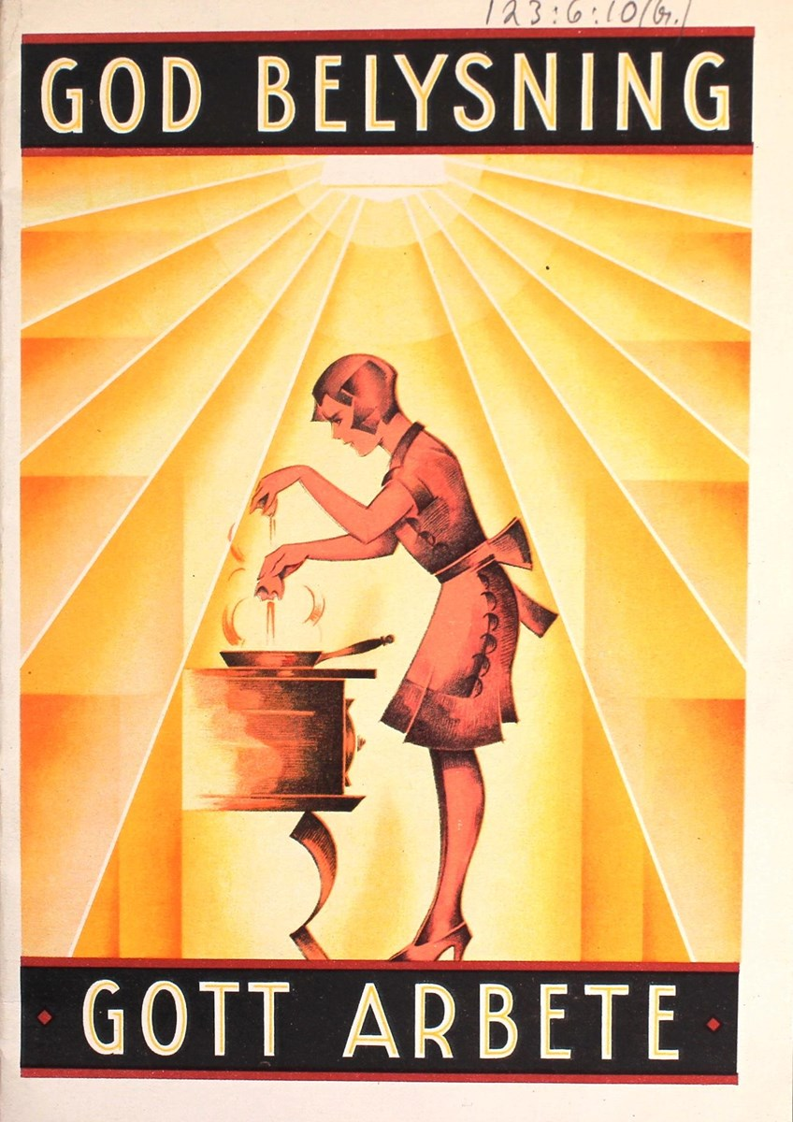
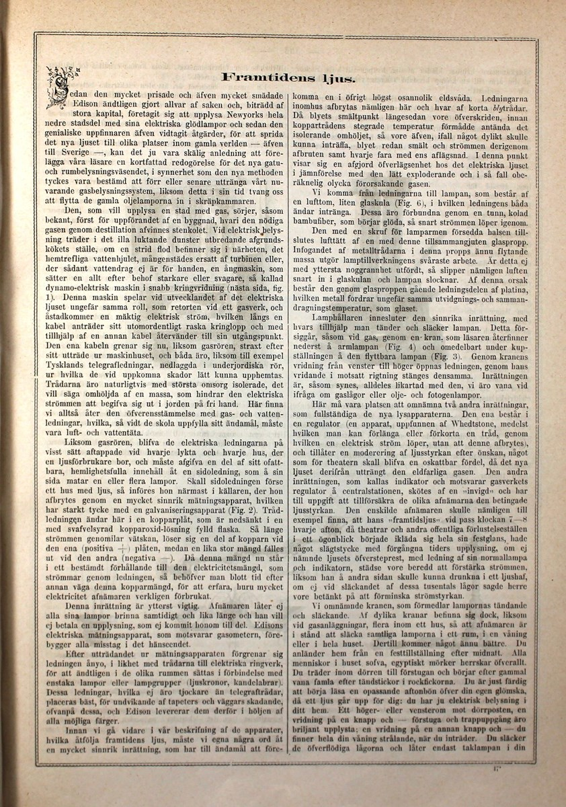
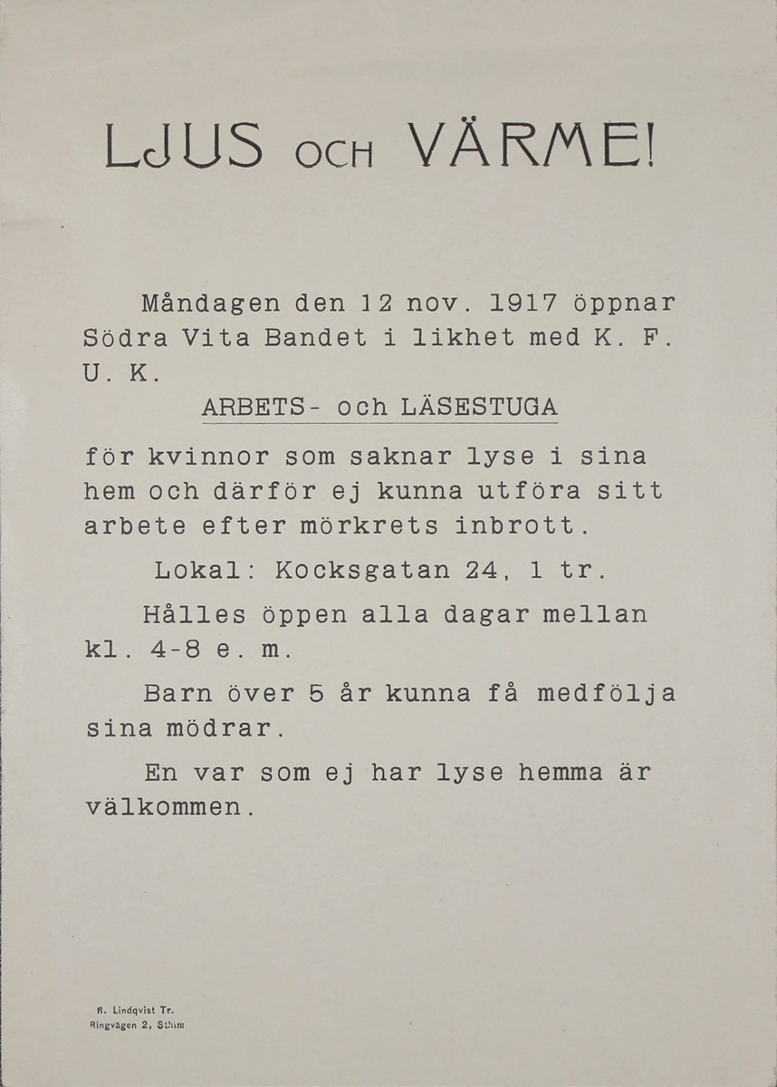
”Framtidens ljus” ur Familje-Journalen, 1883.
Stockholms stadsarkiv
Inbjudan till Vita bandets ”Arbets- och läsestuga” 1917.
Stockholms stadsarkiv.
”God belysning. Gott arbete”, 1929. Stockholms stadsarkiv.
Notes:
”Du anländer hem från en festtillställning efter midnatt. Alla menniskor i huset sofva, egyptisk mörker herrskar öfverallt. Du träder inom dörren till förstugan och börjar efter gammal vana famla efter tändstickorna i rockfickorna. Du är just färdig att börja läsa en opassande aftonbön öfver din egen glömska, då ett ljus går upp för dig: du har ju elektrisk belysning i ditt hem. Ett höger- och vensterom mot dörrposten, en vridning på en knapp – och förstuga och trappuppgång äro briljanta upplysta; en vridning på en annan knapp och – du finner hela din våning strålande, när du inträder. Du släcker de öfverflödiga lågorna och låter endast taklampan i din sängkammare brinna, kläder av dig, kryper till kojs, räcker ut din arm till en knapp bredvid sängen, vrider om honom och – god natt!”

Slide 9
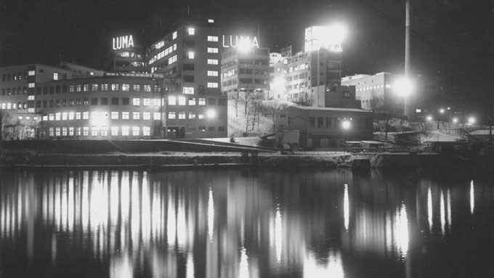
Luma glödlampsfabrik, ca 1930-1960. Stadsmuseet i Stockholm.

Slide 11
Tack!
stockholmskallan.se

